Slide 1

기말 프로젝트
NY 마이크로 공간 분석
IoT및SNS데이터분석
컴퓨터공학과 2012722028 장한별
정보융합학부 2017204038 최승원

Slide 2
01. 데이터 전처리
02. 상관관계 분석
- 요일별 상관관계
- 시간별 상관관계
- 분석 단위 공간 변경
03. 분석 전반 평가
- 만족스러운 점 & 아쉬웠던 점
- Q&A

Slide 3
01. 데이터 전처리
NY 마이크로 공간 분석

Slide 4
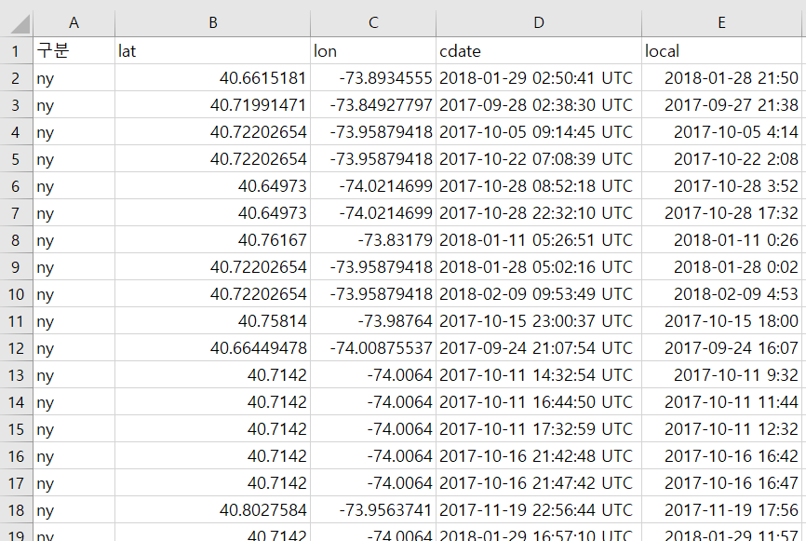
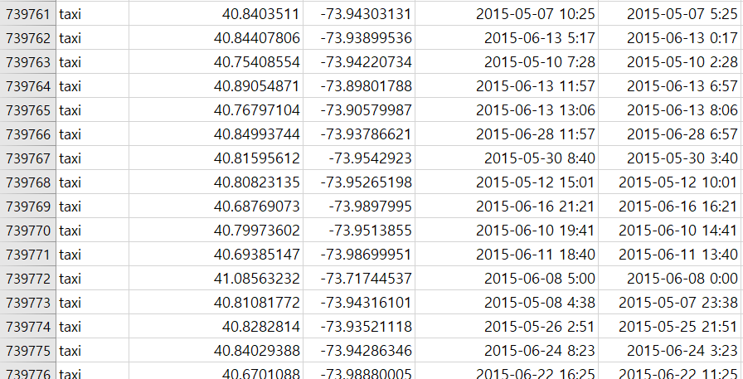
1
데이터 전처리
01. Taxi_ny_local_통합.csv
* Ny: 739,758 개
Taxi: 197,954 개
Total: 약 93만 7천 개
* 구분
- ny: 지오트윗 데이터
- taxi: NYC 택시 데이터
* Lat: 위도
lon: 경도
* Cdate : UTC 시간
Local : 현지 시간 ( cdate – 5hours)

Slide 5
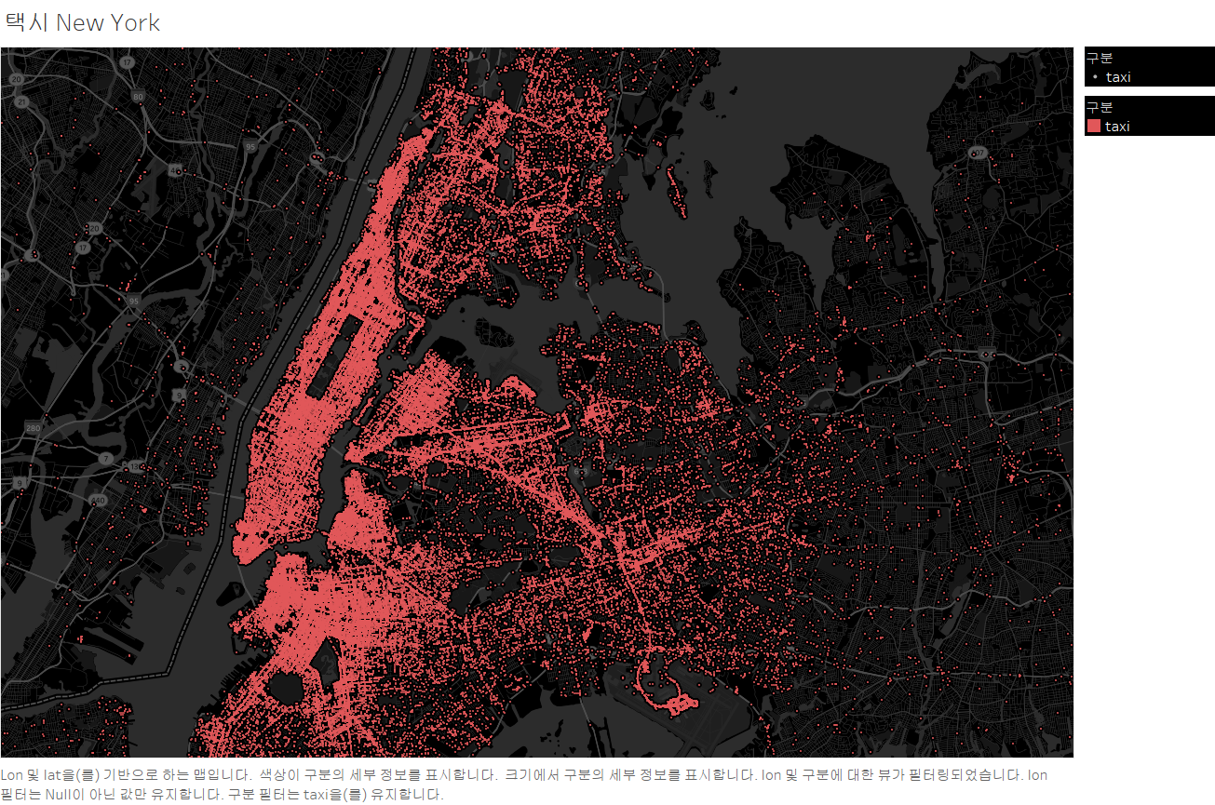
1
데이터 전처리
02. New York

Slide 6
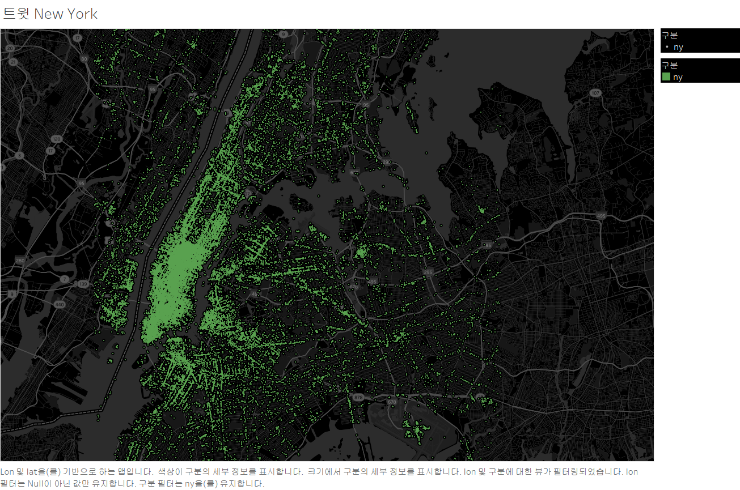
1
데이터 전처리
02. New York

Slide 7
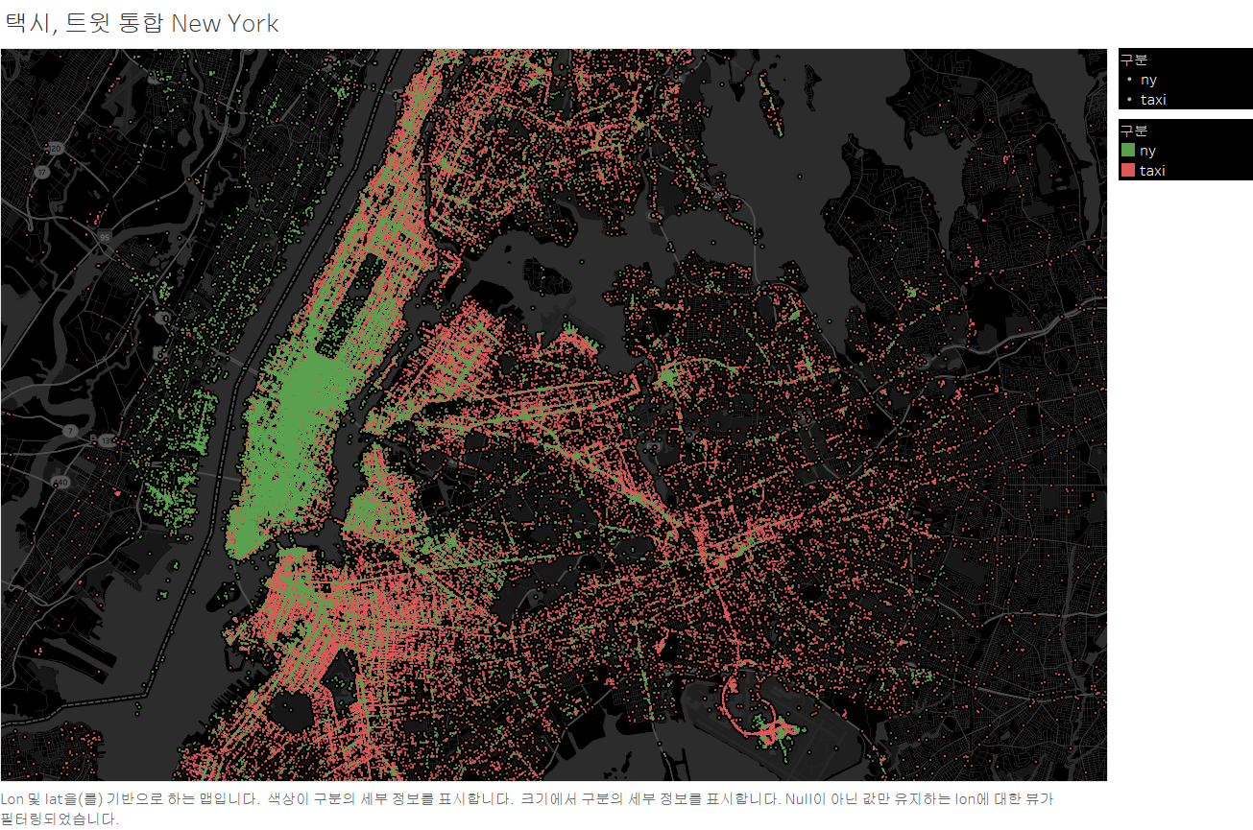
1
데이터 전처리
02. New York

Slide 8
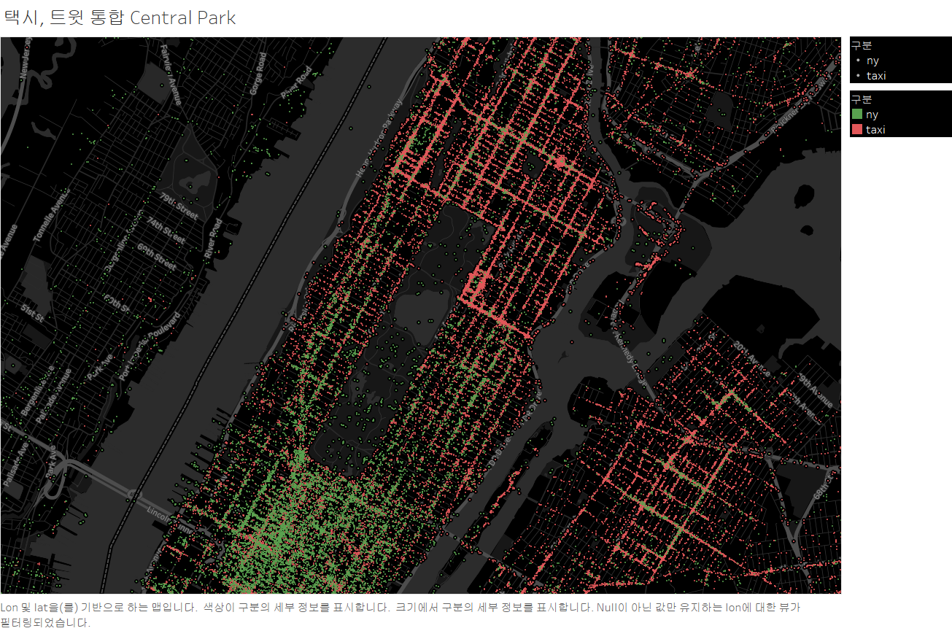
1
데이터 전처리
02. NY, Central Park

Slide 9
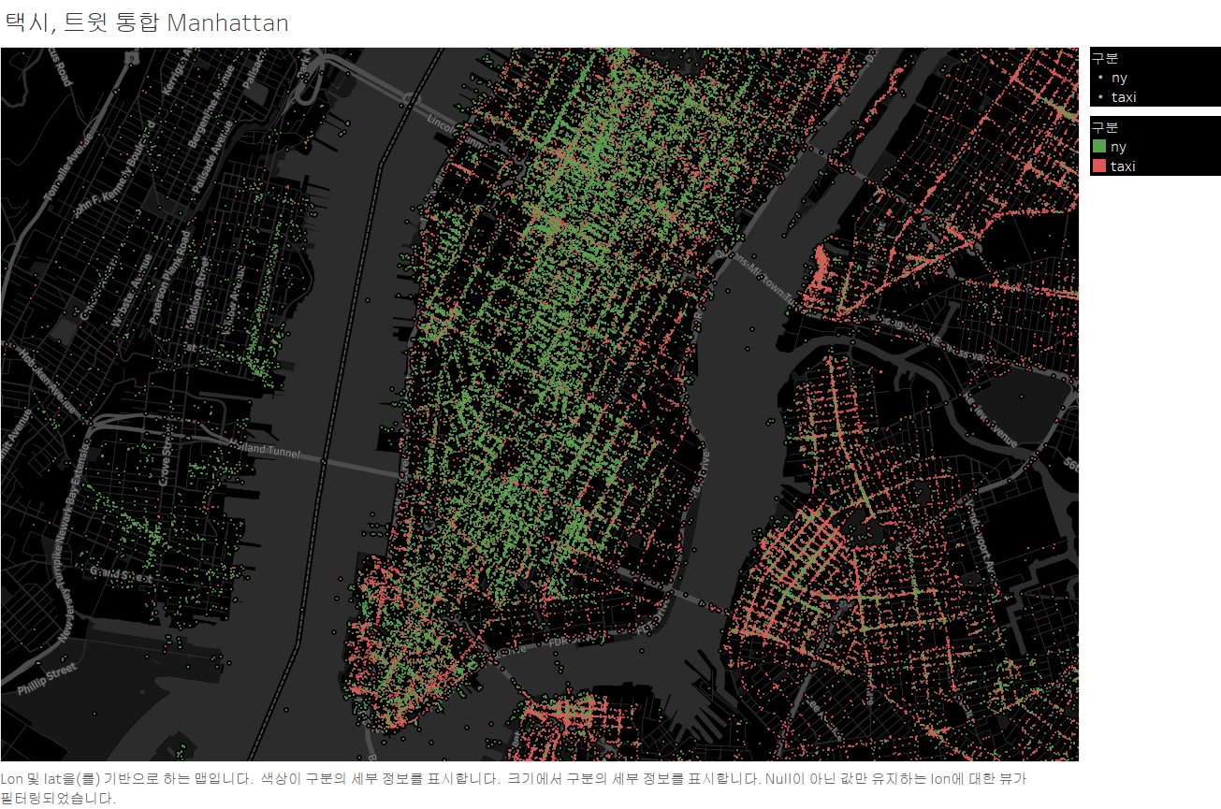
1
데이터 전처리
02. NY, Manhattan

Slide 10
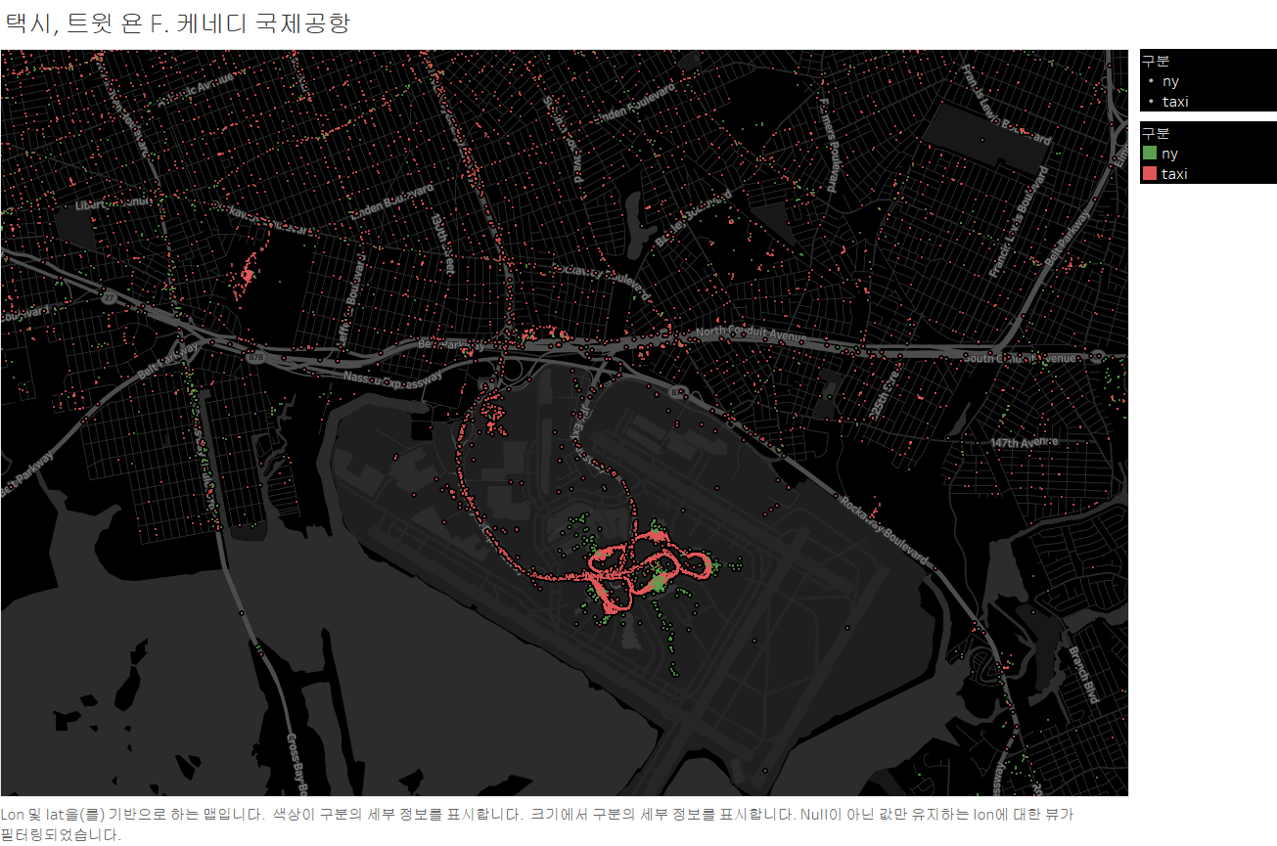
1
데이터 전처리
02. NY, 욘 F. 케네디 국제공항

Slide 11
02. 상관관계 분석
NY 마이크로 공간 분석

Slide 12
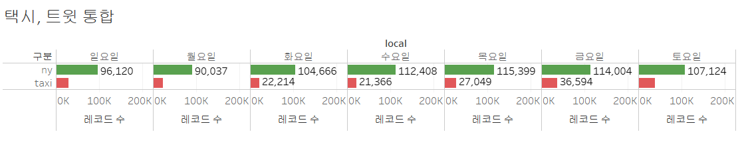
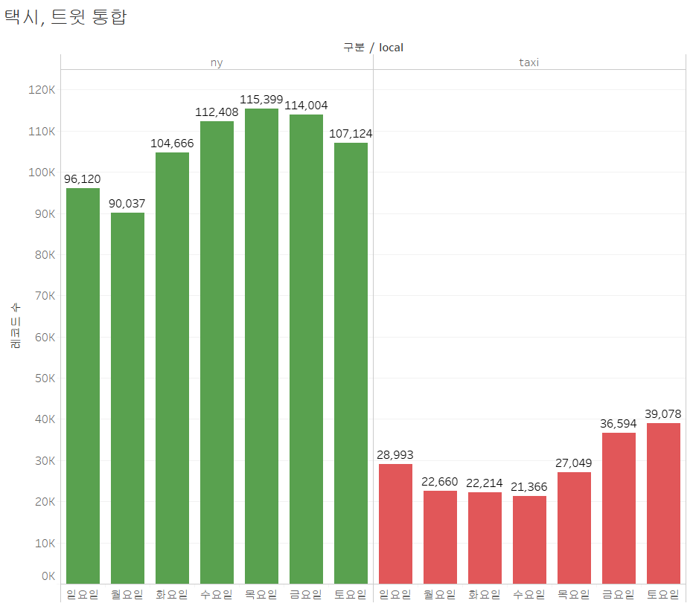
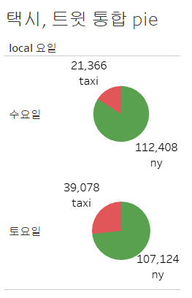
2
상관관계 분석
01. 요일별 상관관계

Slide 13
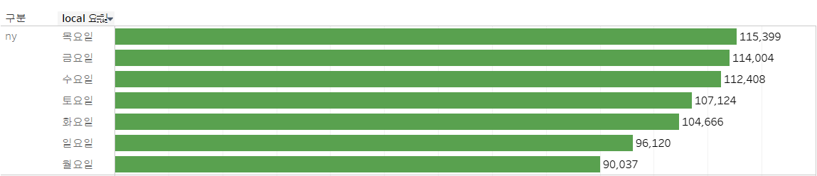
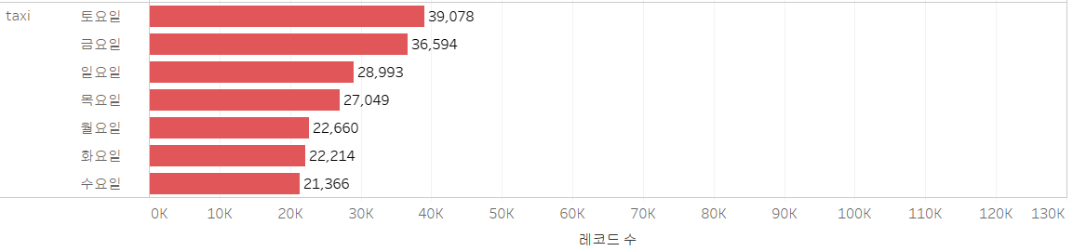
2
상관관계 분석
01. 요일별 상관관계
[지오트윗 데이터]
MAX : 목요일 (115,399)
MIN : 월요일 (90,037)
[뉴욕 택시 데이터]
MAX : 토요일 (39,078)
MIN : 수요일 (21,366)

Slide 14
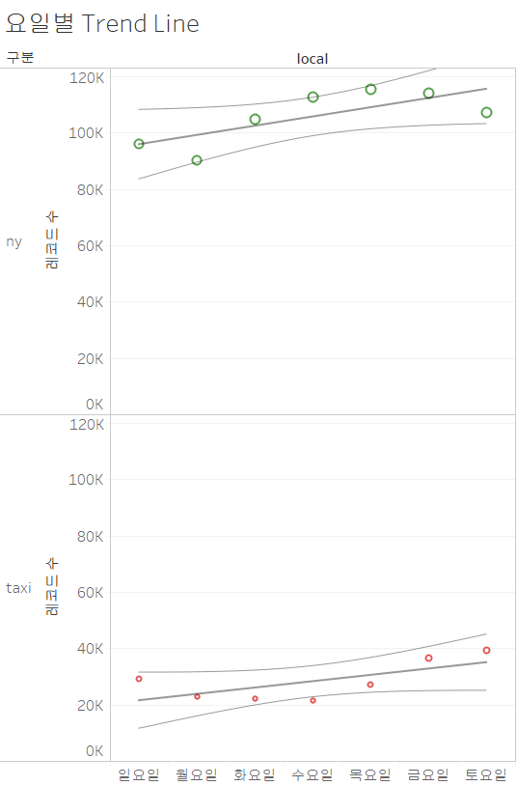
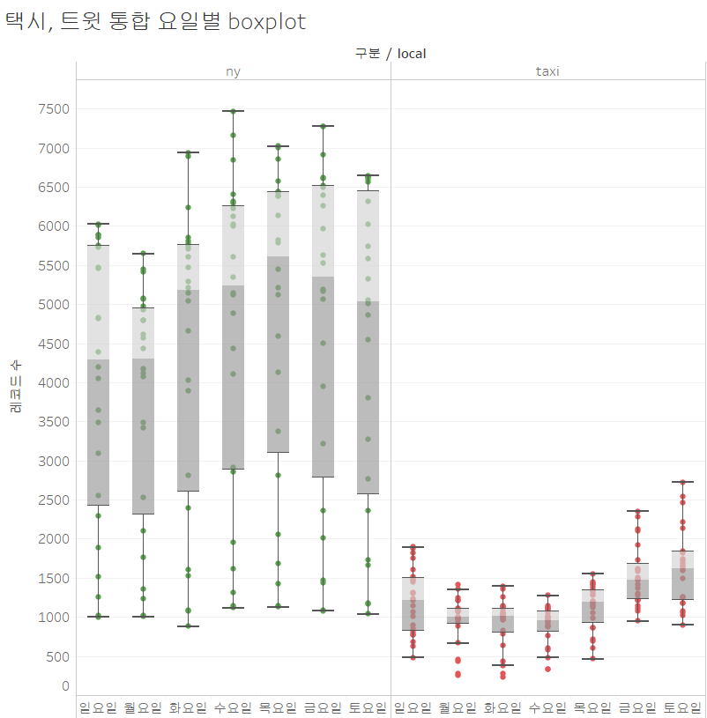
2
상관관계 분석
01. 요일별 상관관계
R-제곱: 0.54755
R-제곱: 0.465773
Notes:
제 1 사분위수: 하위 25%
MIN : (제 3사분위수 – 제 1사분위수) * 1.5 보다 낮으면 아웃라이어 -> 월, 화, 수 taxi
R-제곱 : 1에 가까울 수록 상관관계

Slide 15
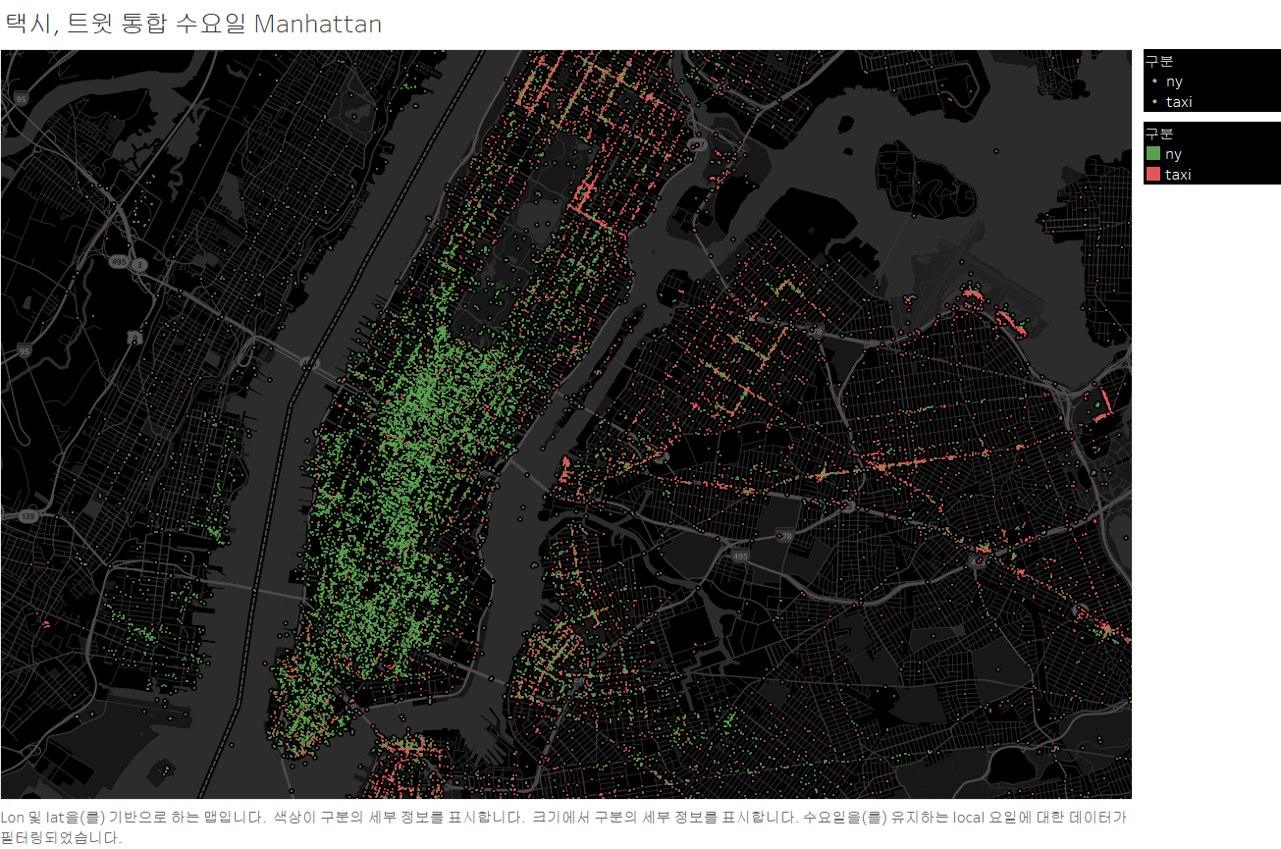
2
상관관계 분석
01. 요일별 상관관계

Slide 16

2
상관관계 분석
01. 요일별 상관관계

Slide 17
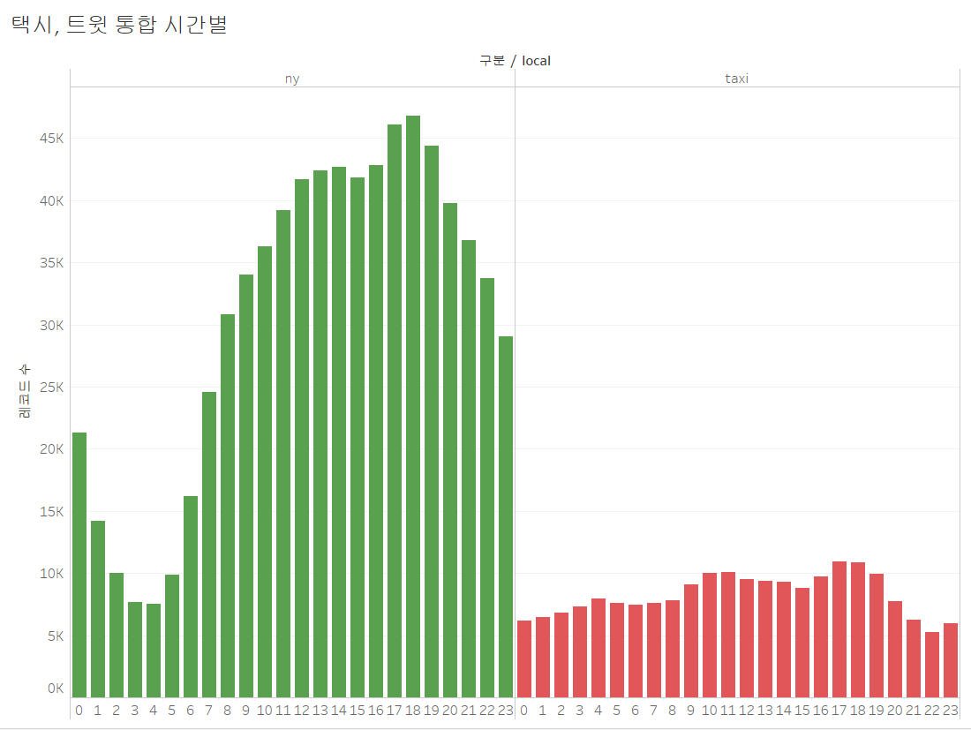
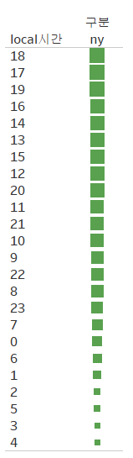
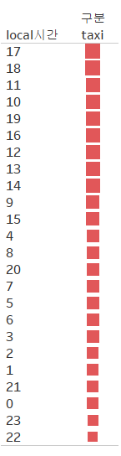
2
상관관계 분석
02. 시간별 상관관계, 24시간

Slide 18
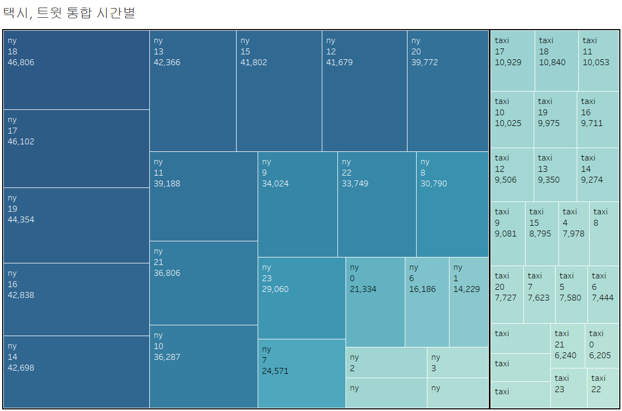
2
상관관계 분석
02. 시간별 상관관계, 24시간
[트윗]
MAX: 18시
MIN: 04시
[택시]
MAX: 17시
MIN: 22시

Slide 19
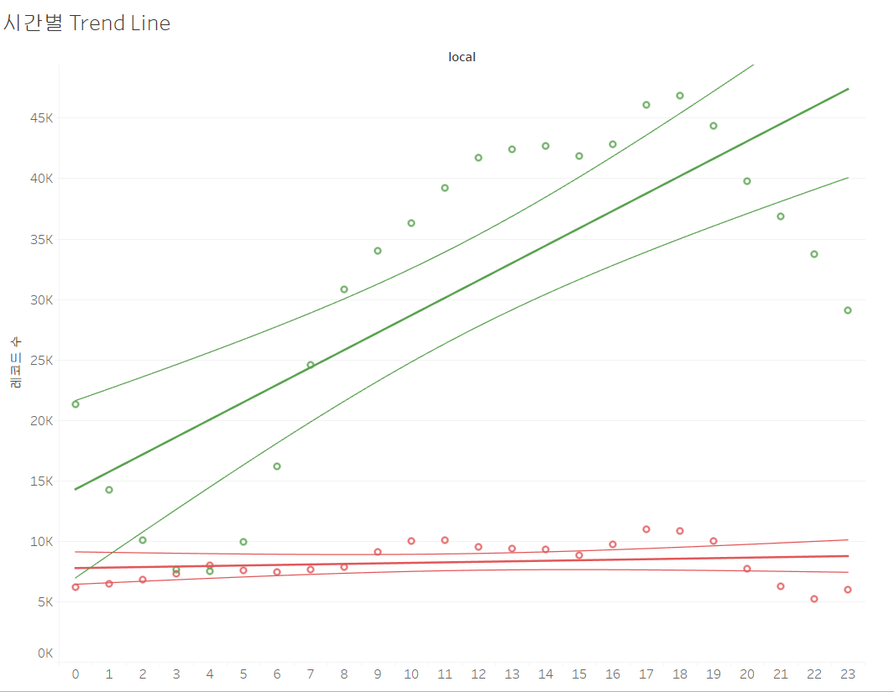
2
상관관계 분석
02. 시간별 상관관계, 24시간
R-제곱: 0.575707
R-제곱: 0.0352129
Taxi는 그래도 trend line과 신뢰구간 근처에 머물지만
Ny는 크게 요동침, 신뢰구간을 크게 벗어나는 AM3~5, PM 11~15 가 특징적
Notes:
Taxi는 그래도 trend line과 신뢰구간 근처에 머물지만
Ny이는 크게 요동침, 신뢰구간을 크게 벗어나는 AM3~5, PM 11~15 가 특징적

Slide 20
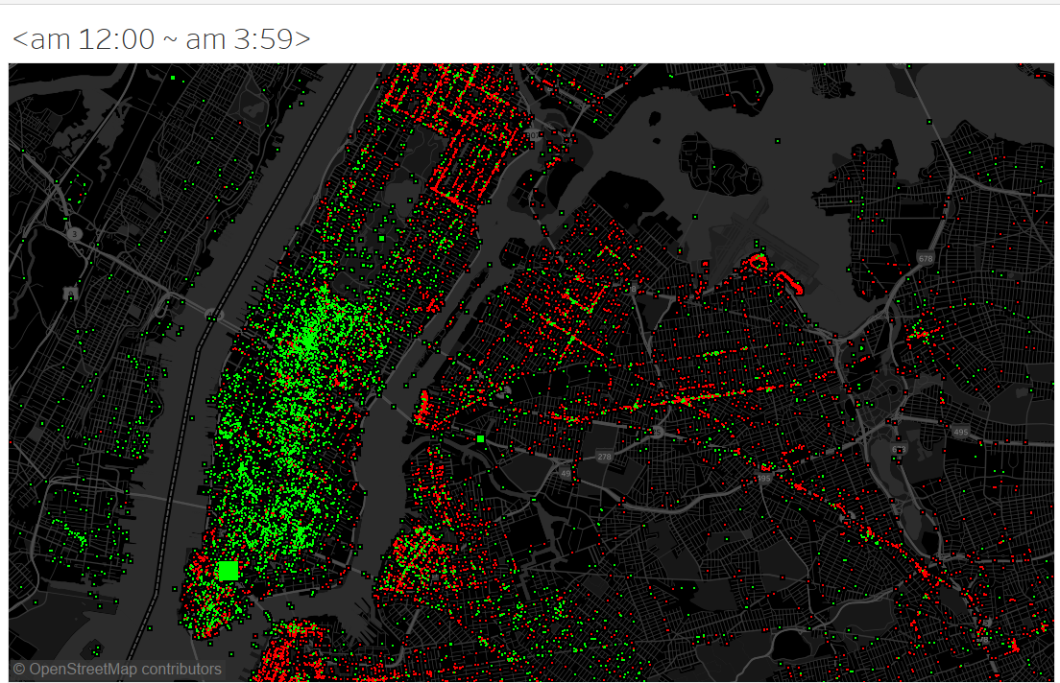
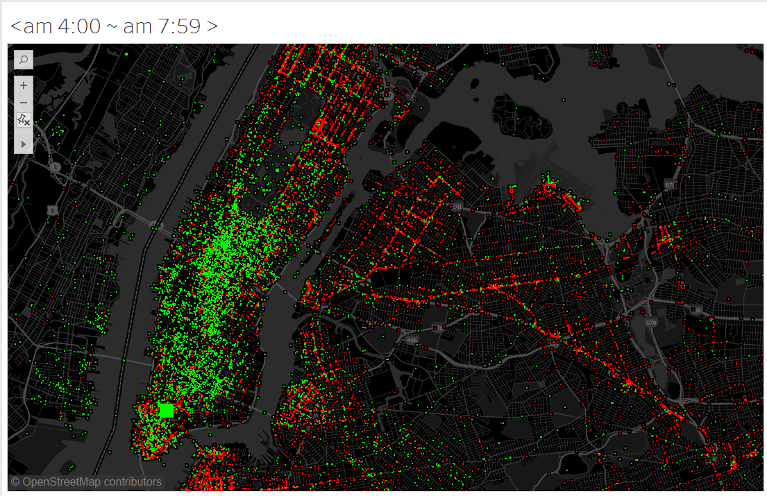
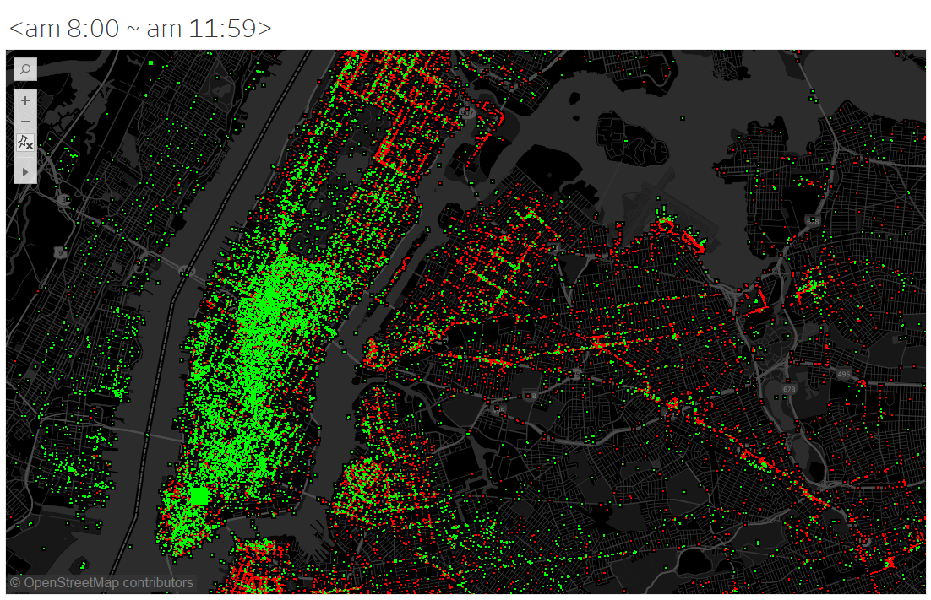
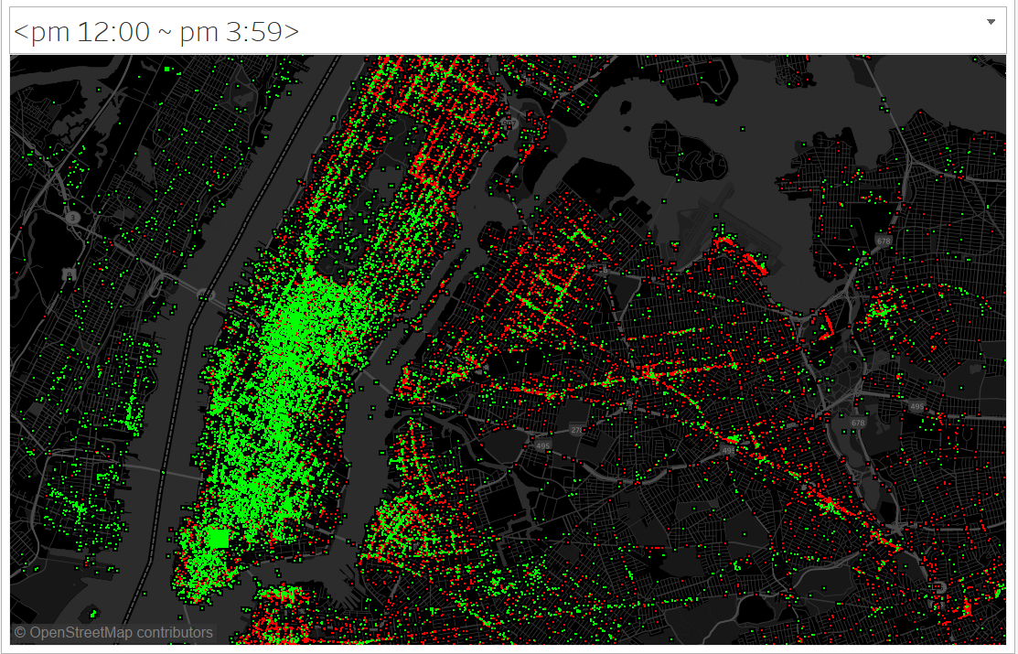
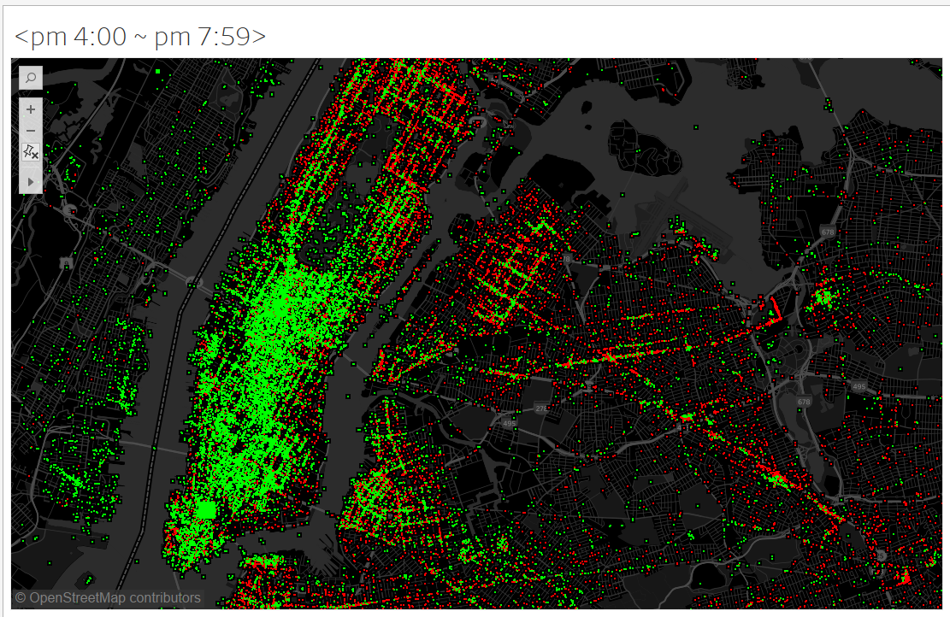
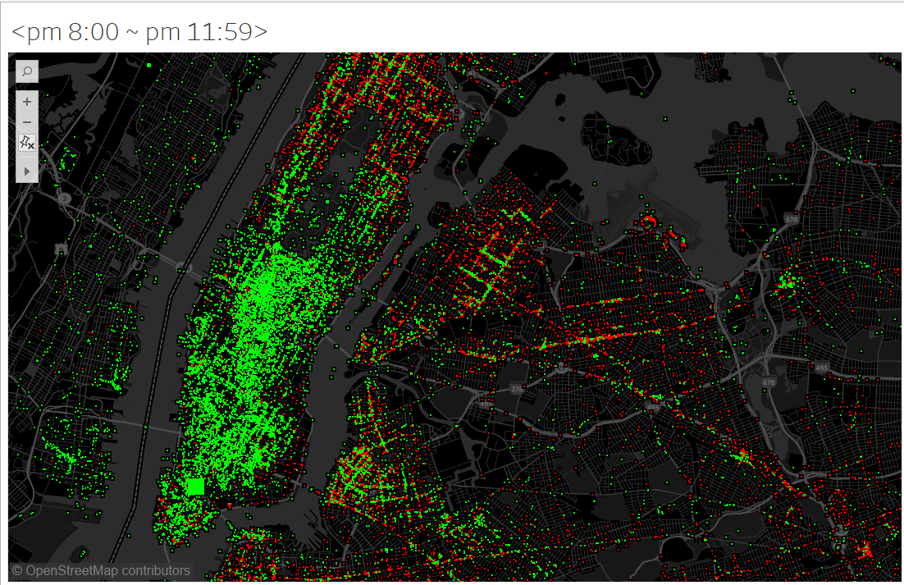
2
상관관계 분석
02. 시간별 상관관계, 4시간
24시간을 4시간씩, 총 6구간으로 나눔
Notes:
24시간을 4시간씩, 총 6구간으로 나눔

Slide 21
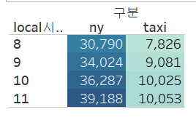
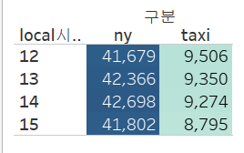
2
상관관계 분석
02. 시간별 상관관계, 주간
8~12 시 : 트윗 증가, 택시 증가
12~16 시 : 택시 감소

Slide 22
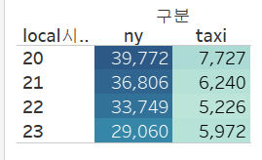
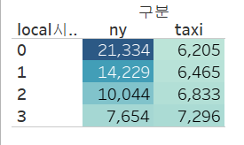
2
상관관계 분석
02. 시간별 상관관계, 야간
20~24 시 : 트윗 감소, 택시 감소
0~4 시 : 트윗 감소, 택시 증가

Slide 23
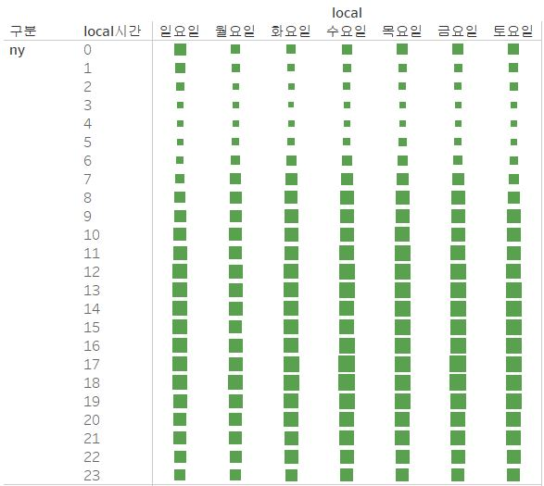
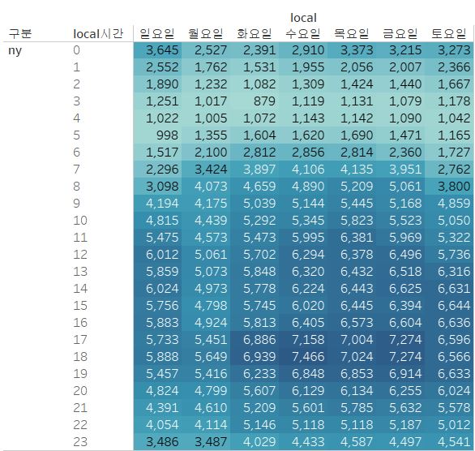
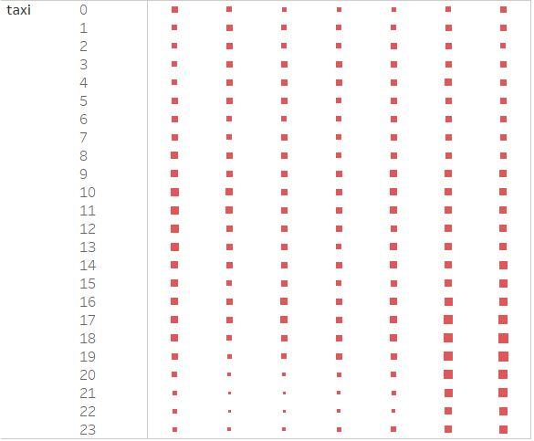
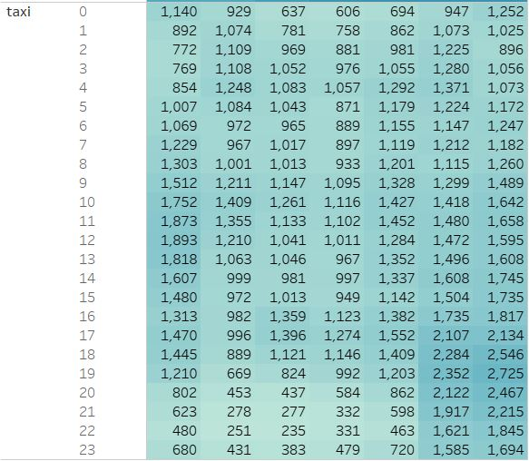
2
상관관계 분석
03. 요일, 시간 통합

Slide 24
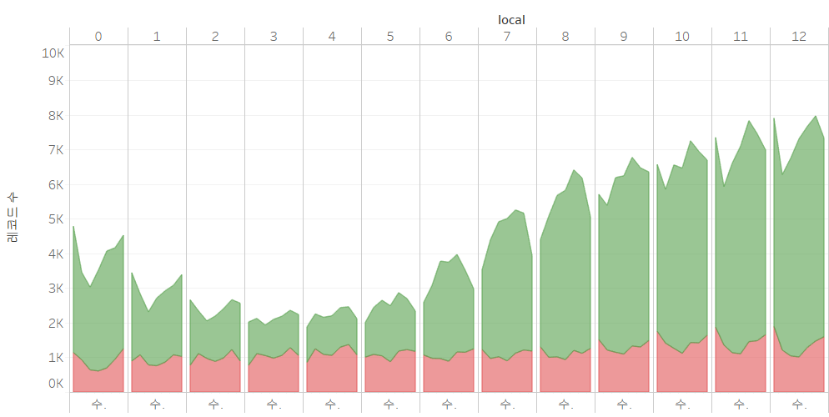
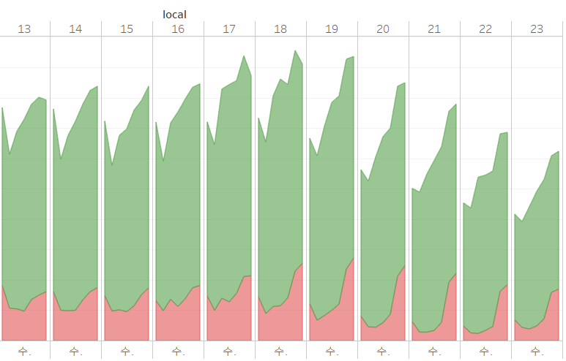
2
상관관계 분석
03. 요일, 시간 통합
같은 시간이더라도 요일에 따라 다르게 나타난다
주말 오후 시간대의 편차가 크게 나타난다

Slide 25
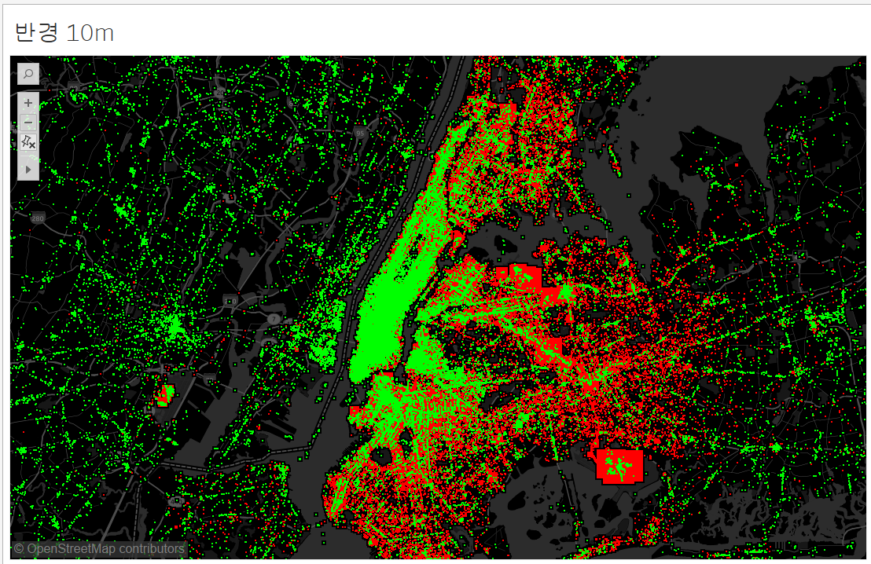
2
상관관계 분석
04. 분석 단위공간 변경, 10m

Slide 26
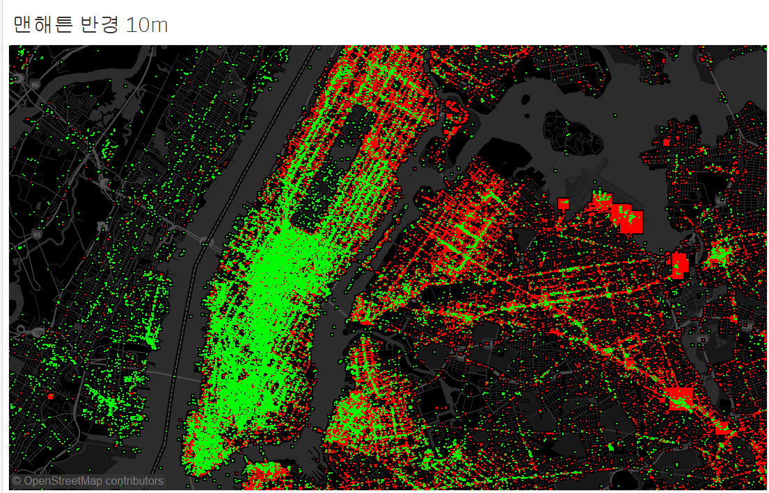
2
상관관계 분석
04. 분석 단위공간 변경, 10m

Slide 27
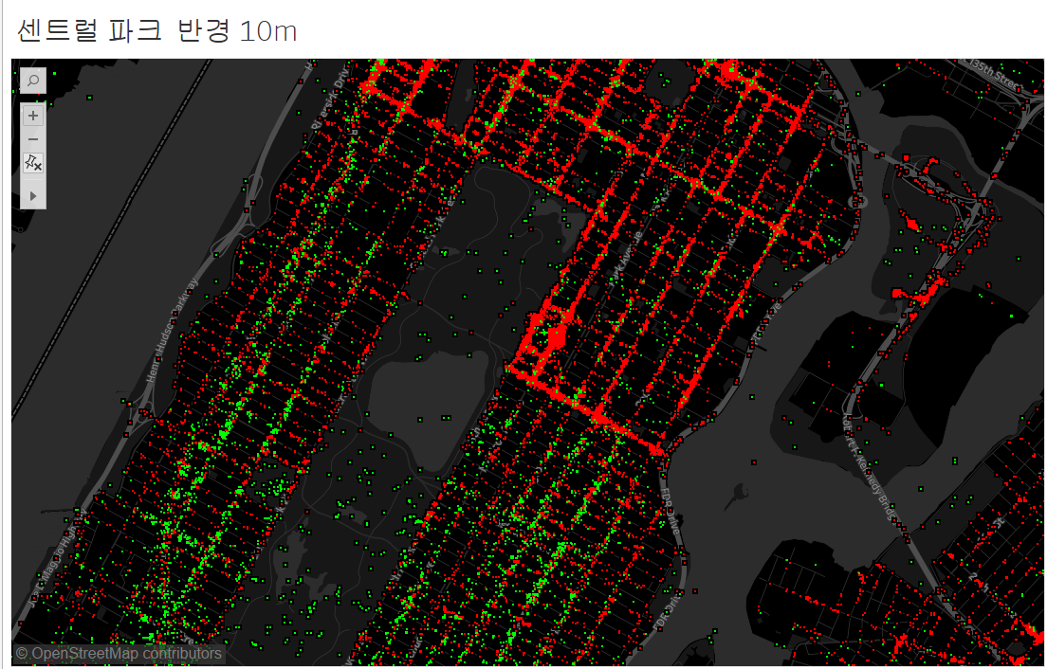
2
상관관계 분석
04. 분석 단위공간 변경, 10m

Slide 28
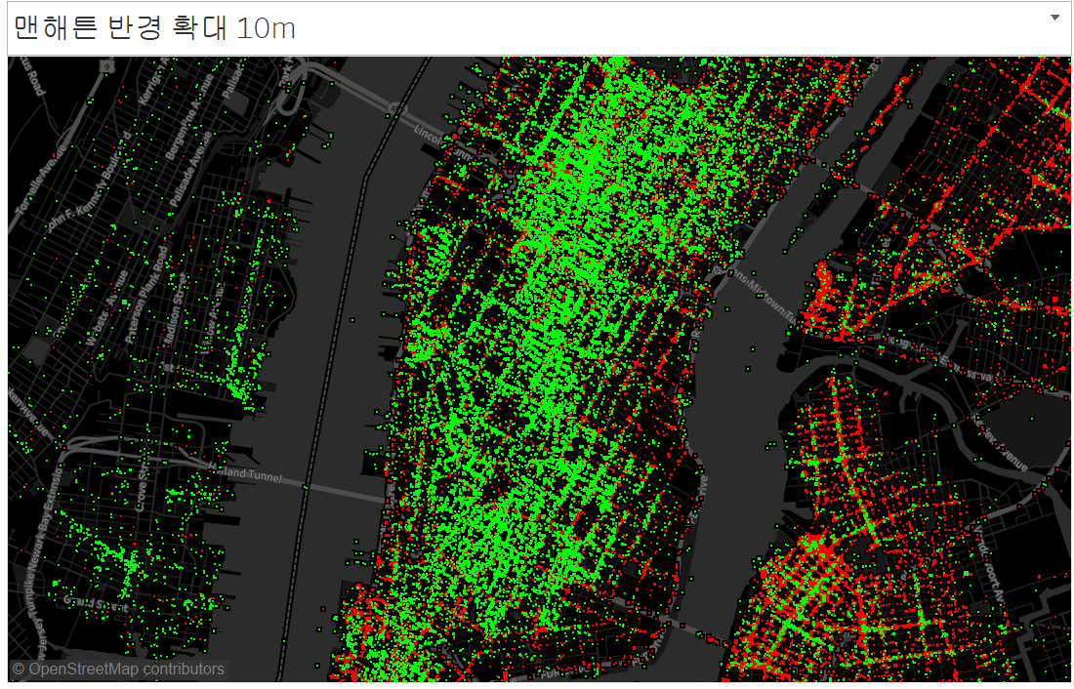
2
상관관계 분석
04. 분석 단위공간 변경, 10m

Slide 29
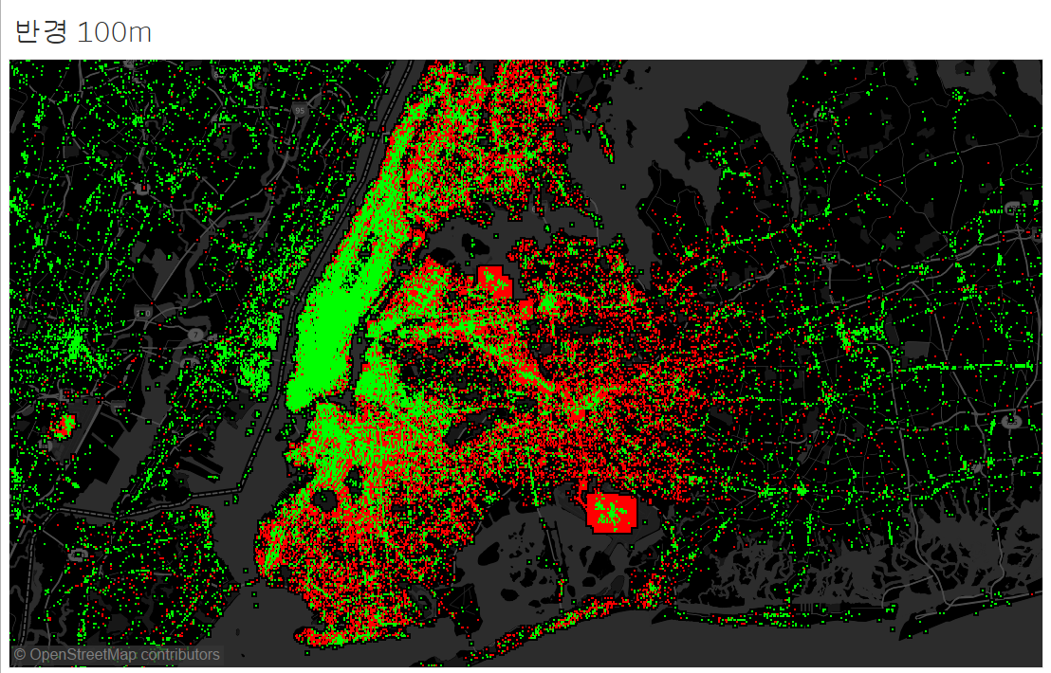
2
상관관계 분석
04. 분석 단위공간 변경,100m

Slide 30
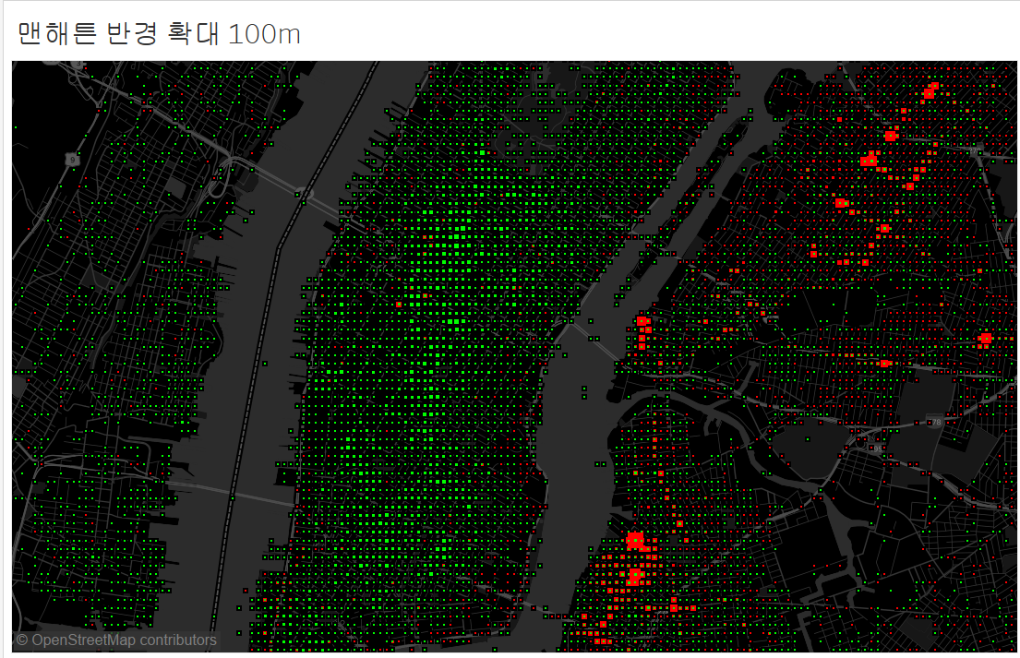
2
상관관계 분석
04. 분석 단위공간 변경,100m

Slide 31
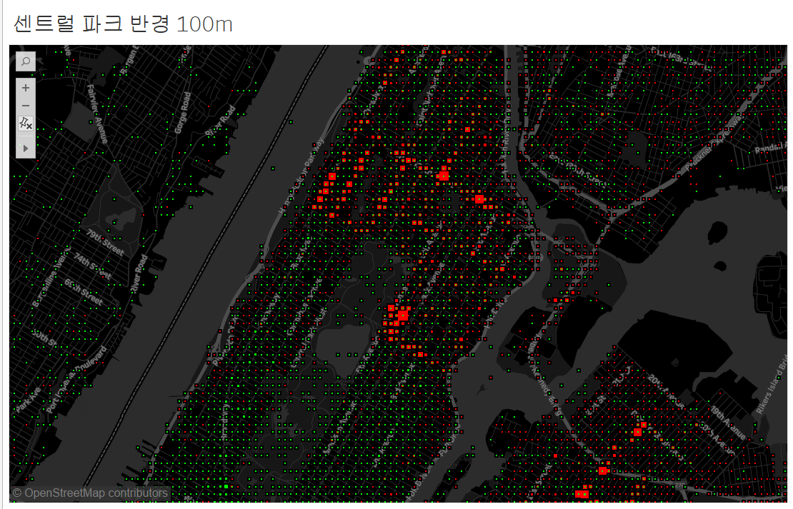
2
상관관계 분석
04. 분석 단위공간 변경,100m

Slide 32
2
상관관계 분석
04. 분석 단위공간 변경,100m

Slide 33
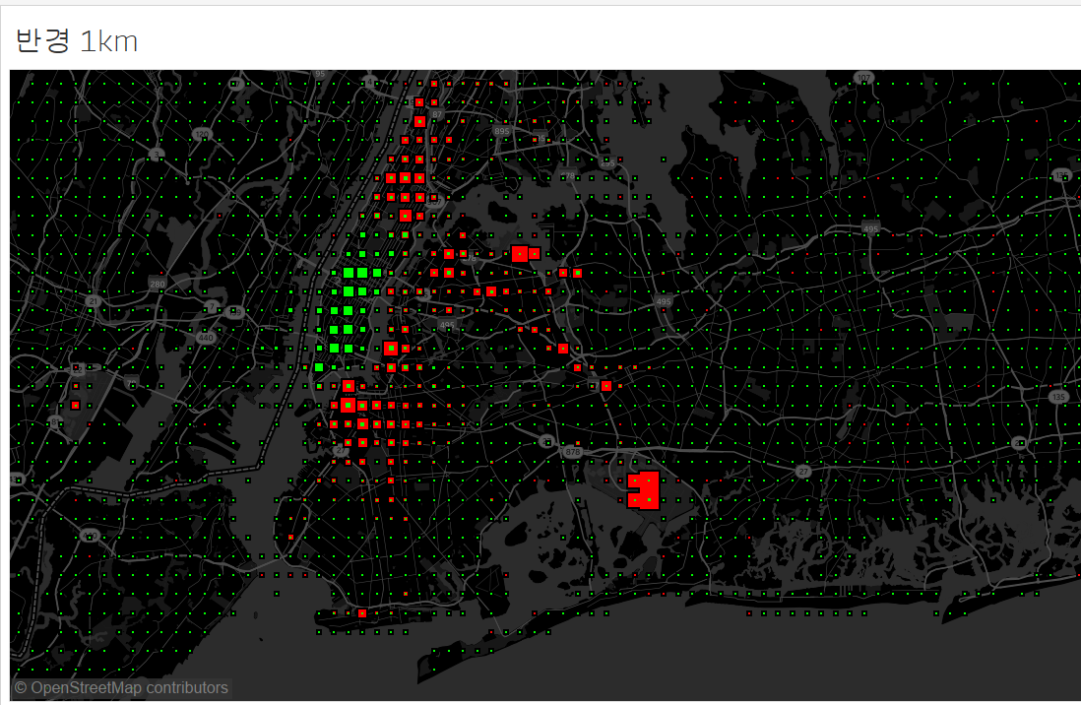
2
상관관계 분석
04. 분석 단위공간 변경,1km

Slide 34
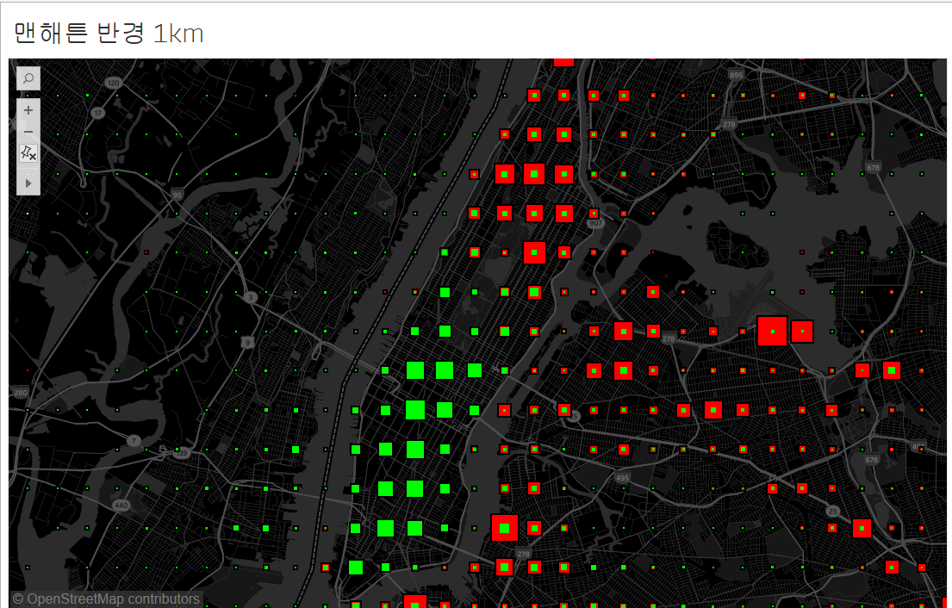
2
상관관계 분석
04. 분석 단위공간 변경,1km

Slide 35
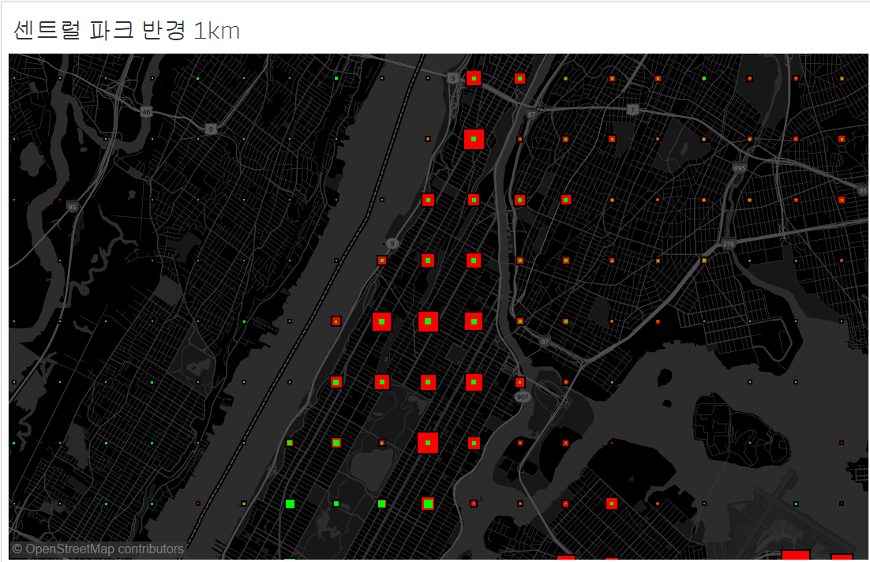
2
상관관계 분석
04. 분석 단위공간 변경,1km

Slide 36
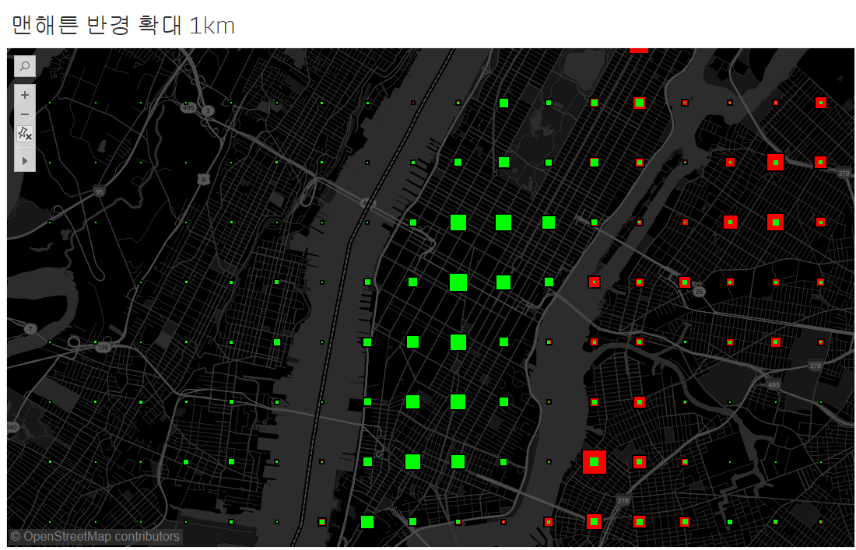
2
상관관계 분석
04. 분석 단위공간 변경,1km

Slide 37
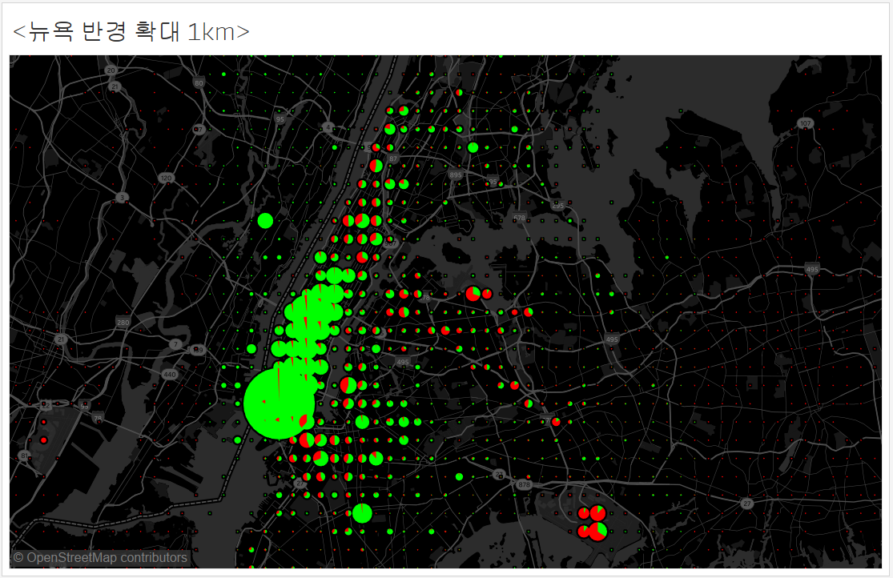
2
상관관계 분석
04. 분석 단위공간 변경,1km

Slide 38
03. 분석 전반 평가
NY 마이크로 공간 분석

Slide 39
3
분석 전반 평가
최승원
Good
- 프로젝트를 통해서 태블로를 한층 더 깊게 배울 수 있었다
- 나중에도 태블로를 사용해 데이터 분석을 할텐데, 이번에 겪은 경험을 바탕으로
더 수월하게 데이터 분석을 할 수 있다는 자신감을 얻은 것 같다.
Bad
- 태블로의 어려움 보다는 데이터 전처리 과정에서 많은 시간을 썼다.
- 엑셀을 능숙하게 다루지 못해 중요한 분석자료를 쓸 수 없었다.
이러한 일에 대비해 엑셀에 대한 학습을 강화해야 할 것 같다.
- 사용한 뉴욕 택시 데이터와 뉴욕 트윗 데이터 간에도 불편한 점이 있었다.
뉴욕 택시 데이터는 2015년 경에 집계된 자료였고, 뉴욕 트윗 데이터는
2017 하반기~2018 상반기 즈음 집계된 자료였다.
약 2~3년 차이가 발생한 두 데이터간의 상관관계 등 분석이 의미가 있을까 라는
불안감을 가지며 프로젝트를 진행한 점도 있었다.

Slide 40
3
분석 전반 평가
장한별
Good
- 공간시각화, 시간시각화 등 다양한 분석 방법을 통해
데이터 사이언티스트로서의 역량을 한 층 강화한 계기가 되었다.
- 특히 LBS 서비스 연구 시, 많은 도움이 될 것으로 예상된다.
- 세계 최대 경제 도시인 뉴욕시에 대한 여러가지 정보를 얻을 수 있어 흥미로웠다.
Bad
- 너무 많은 데이터를 사용하여 최적화의 어려움,
빅데이터 플랫폼을 다뤄 보고싶은 동기가 생김
- 형식 문제로 인해 CDF를 완성하지 못한 점

Slide 41
Q&A

Slide 42
THANK YOU
IoT및SNS데이터분석
컴퓨터공학과 2012722028 장한별
정보융합학부 2017204038 최승원

